Slide 1
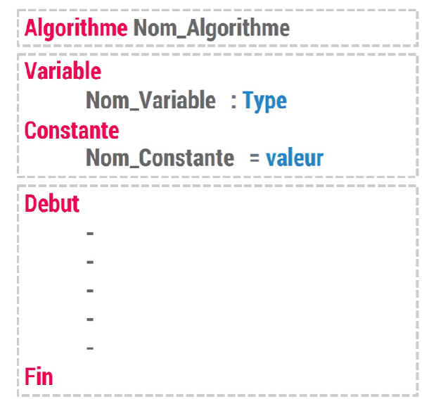

رأس الخوارزمية
جزء التصريحات
جزء التعليمات
على ماذا يحتوي جزء التعليمات

Slide 2



باستعمال جهاز الكتروني، نريد أن نقوم بحساب تكلفة السلع المباعة لمنتوج معين، بحيث أن الحاسوب يطلب كمية السلعة المباعة و سعر المنتوج الواحد من السلعة
المعطيات
كمية + سعر المنتوج
الخوارزمية
الناتج
قيمة المبيعات

Slide 3
Algorithme Benefice
كمية + سعر المنتوج
Var Quant, Prix, Bnfc: Réel
Début
قيمة المبيعات
Fin

Slide 4

كمية + سعر المنتوج
كتابة على الشاشة
قراءة المعطيات
برنامج حساب قيمة المبيعات
يرجى تحديد كمية المنتوج :
يرجى تحديد سعر المنتوج :
قيمة المبيعات هي :
حساب النتيجة
قيمة المبيعات

Slide 5


تعليمة الكتابة : Ecriture
تسمح بكتابة مخرجات عملية تنفيذ الخوارزمية (نتائج و رسائل توضيحية) على الشاشة
Ecrire()
Ecrire(Bnfc)
مثال :
تعليمة القراءة : Lecture
تسمح بإدخال المعطيات في مشكلة من لوحة المفاتيح
Lire()
Lire (Quant, Prix)
مثال :

Slide 6

تعليمة الإسناد : Affectation
Ram
تسمح بإعطاء قيمة (ثابتة أو نتيجة صيغة) لمتغير.
مثال :
surface
7
7
surface
larg
surface
larg
*
Long
x
Long
y
x * y

Slide 7
كمية + سعر المنتوج
Algorithme Benefice
Var Quant, Prix, Bnfc: Réel
Début
برنامج حساب قيمة المبيعات
Ecrire (‘’ Programme calcul Bénéfice ’’)
يرجى تحديد كمية المنتوج :
Ecrire (‘’ Veuillez saisir la quantité : ’’)
يرجى تحديد سعر المنتوج :
Ecrire (‘’ Veuillez saisir le prix’’)
قيمة المبيعات هي :
Lire(Quant, Prix)
Bnfc Quant * Prix
Ecrire (‘’ le Benefice est : ’’)
Ecrire (Bnfc)
قيمة المبيعات
Fin

Slide 8
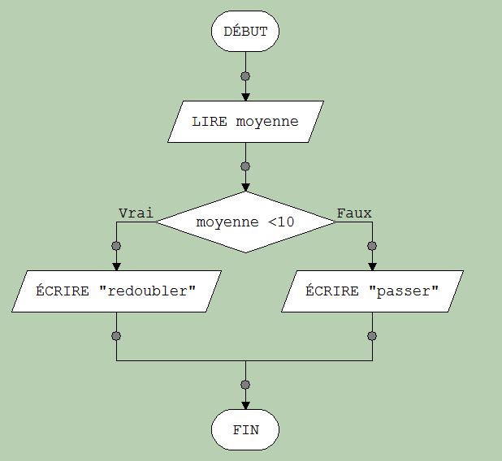
باستعمال جهاز الكتروني، نريد أن نقوم بعرض إن كان التلميذ ناجح أو التلميذ راسبا في الفصل الدراسي الثاني
Algorithme Resultat_Trimestriel
المعدل
Var moyenne: Réel
Début
Ecrire (‘’برنامج نتيجة التلميذ الفصلية’’)
Ecrire (‘’ يرجى تحديد المعدل : ’’)
Lire(moyenne)
برنامج نتيجة التلميذ الفصلية
Ecrire (‘’ النتيجة الفصلية هي :’’)
يرجى تحديد المعدل :
النتيجة الفصلية هي :
النتيجة (راسب، ناجح)
Fin
Ecrire (S1,S2)

Slide 9
التعليمة الشرطية Condition
هي تعليمات غير متسلسلة التي يطلق عليها اسم التعليمات الشرطية التي تقيد بشرط معين، إذا تحقق هذا الأخير نقوم بعملية و إلا نقوم بعملية أخرى. نميز نوعين من التعليمات الشرطية هما :
V
شرط منطقي
F
V
شرط منطقي
مجموعة تعليمات
F
مجموعة تعليمات 01
مجموعة تعليمات 02

Slide 10
التعليمة الشرطية Condition
شرط منطقي
V
Si <Condition> alors
Instructions
finsi
مجموعة تعليمات
F

Slide 11
التعليمة الشرطية Condition
V
شرط منطقي
F
Si <Condition> alors
Instructions1
Sinon
Instructions2
finsi
مجموعة تعليمات 01
مجموعة تعليمات 02

Slide 12
المعدل
Algorithme Resultat_Trimestriel
Var moyenne: Réel
Début
Ecrire (‘’برنامج نتيجة التلميذ الفصلية’’)
برنامج نتيجة التلميذ الفصلية
Ecrire (‘’ يرجى تحديد المعدل : ’’)
Lire(moyenne)
يرجى تحديد المعدل :
Ecrire (‘’ النتيجة الفصلية هي :’’)
Si (moyenne >= 10 ) alors
Ecrire (‘’ Admis ‘’)
Sinon
Ecrire (‘’ Ajourné ‘’)
finsi
النتيجة الفصلية هي :
النتيجة (راسب، ناجح)
Fin

Slide 13




جدول ضرب العدد 7
0 * 7 = 0
0 * 7 = 0
1 * 7 = 7
1 * 7 = 7
2 * 7 = 14
2 * 7 = 14
3 * 7 = 21
......
4 * 7 = 28
5 * 7 = 35
6 * 7 = 42
7 * 7 = 49
8 * 7 = 56
9 * 7 = 73
10 * 7 = 70

Slide 14
جدول ضرب العدد 7
Algorithme Multiple_7
0 * 7 = 0
Var Result: Entier
1 * 7 = 7
Début
2 * 7 = 14
3 * 7 = 21
Result 0* 7
4 * 7 = 28
Ecrire (‘’0 * 7 =‘’, Result)
5 * 7 = 35
Result 1* 7
6 * 7 = 42
Ecrire (‘’1 * 7 =‘’, Result)
7 * 7 = 49
Result 2* 7
8 * 7 = 56
Ecrire (‘’2 * 7 =‘’, Result)
9 * 7 = 73
Result 3* 7
10 * 7 = 70
Ecrire (‘’3 * 7 =‘’, Result)
Result 4* 7
Ecrire (‘’4 * 7 =‘’, Result)
ماذا تلاحظ
.
.
.
Result 10* 7
Ecrire (‘’10 * 7 =‘’, Result)
Fin

Slide 15
عدد التكرارات معروف
التعليمة التكرارية Pour
عند معرفة عدد التكرارات في تنفيذ التعليمات، نستعمل التعليمة "Pour " بعداد، يتوقف تكرار العمليات عند وصول العداد إلى قيمته النهائية.
Pour < Nom de variable> < valeur initial> à < valeur finale > Faire
Instructions
Fin Pour

Slide 16
جدول ضرب العدد 7
Algorithme Multiple_7
0 * 7 = 0
Var Result: Entier
1 * 7 = 7
Début
2 * 7 = 14
3 * 7 = 21
Result 0* 7
4 * 7 = 28
Ecrire (‘’0 * 7 =‘’, Result)
5 * 7 = 35
Result 1* 7
6 * 7 = 42
Ecrire (‘’1 * 7 =‘’, Result)
7 * 7 = 49
Result 2* 7
8 * 7 = 56
Ecrire (‘’2 * 7 =‘’, Result)
9 * 7 = 73
Result 3* 7
10 * 7 = 70
Ecrire (‘’3 * 7 =‘’, Result)
Result 4* 7
Ecrire (‘’4 * 7 =‘’, Result)
.
.
.
Result 10* 7
Ecrire (‘’10 * 7 =‘’, Result)
Fin

Slide 17
جدول ضرب العدد 7
0 * 7 = 0
Algorithme Multiple_7
1 * 7 = 7
2 * 7 = 14
Var Result, cpt: Entier
3 * 7 = 21
4 * 7 = 28
Début
5 * 7 = 35
Pour ( cpt 0 à 10 ) Faire
FinPour
6 * 7 = 42
7 * 7 = 49
Result cpt * 7
8 * 7 = 56
9 * 7 = 73
Ecrire (cpt ,’’* 7 =‘’, Result)
10 * 7 = 70
Fin

Slide 18

جدول ضرب عدد يحدده المستخدم
جدول ضرب عدد يحدده المستخدم
شرط يكون موجب و أصغر من 10
X
13
يرجى تحديد العدد :
X
3-
يرجى تحديد العدد :
X
30
يرجى تحديد العدد :
3
يرجى تحديد العدد :
0 * 3 = 0
1 * 3 = 3
2 * 3 = 6
3 * 3 = 9
10 * 3 = 30

Slide 19
جدول ضرب عدد يحدده المستخدم
Algorithme Multiple_7
X
13
يرجى تحديد العدد :
ماذا تلاحظ
X
3-
يرجى تحديد العدد :
Var Nombre, cpt : Entier
X
30
يرجى تحديد العدد :
Début
3
يرجى تحديد العدد :
Ecrire (‘’Veuillez introduire un nombre :’’)
0 * 3 = 0
Lire (Nombre)
1 * 3 = 3
2 * 3 = 6
Ecrire (‘’Veuillez introduire un nombre :’’)
3 * 3 = 9
Lire (Nombre)
Ecrire (‘’Veuillez introduire un nombre :’’)
10 * 3 = 30
Lire (Nombre)
Pour ( cpt 0 à 10 ) Faire
FinPour
Result cpt * nombre
Ecrire (cpt ,’’* nombre =‘’, Result)
Fin

Slide 20
شرط يوقف التكرار
التعليمة التكرارية Tant que
في حالة عدم معرفة عدد التكرارات لتنفيذ التعليمات و ارتباط التكرار بتحقيق شرط معين، نستعمل الحلقة Tant que.
Tant que <Condition> faire
Instructions
Fintantque

Slide 21
جدول ضرب عدد يحدده المستخدم
Algorithme Multiple_7
X
13
يرجى تحديد العدد :
Var Nombre, cpt : Entier
X
3-
يرجى تحديد العدد :
X
30
يرجى تحديد العدد :
Début
3
يرجى تحديد العدد :
Ecrire (‘’Veuillez introduire un nombre :’’)
0 * 3 = 0
Lire (Nombre)
1 * 3 = 3
2 * 3 = 6
3 * 3 = 9
Ecrire (‘’Veuillez introduire un nombre :’’)
Lire (Nombre)
10 * 3 = 30
Pour ( cpt 0 à 10 ) Faire
FinPour
Result cpt * nombre
Ecrire (cpt ,’’* nombre =‘’, Result)
Fin

Slide 22
Algorithme Multiple_7
Algorithme Multiple_7
Var Nombre, cpt : Entier
Var Nombre, cpt : Entier
Début
Début
Ecrire (‘’Veuillez introduire un nombre :’’)
Ecrire (‘’Veuillez introduire un nombre :’’)
Lire (Nombre)
Lire (Nombre)
Tant que (Nombre) > 10 ou (Nombre) < 1 faire
Fintantque
Ecrire (‘’Veuillez introduire un nombre :’’)
Lire (Nombre)
Ecrire (‘’Veuillez introduire un nombre :’’)
Lire (Nombre)
Pour ( cpt 0 à 10 ) Faire
FinPour
Result cpt * nombre
Pour ( cpt 0 à 10 ) Faire
FinPour
Ecrire (cpt ,’’* nombre =‘’, Result)
Result cpt * nombre
Fin
Ecrire (cpt ,’’* nombre =‘’, Result)
Fin

